Slide 1
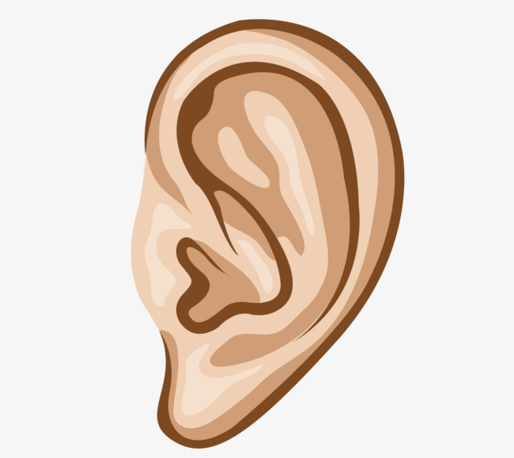

Звуки ми …

Slide 2
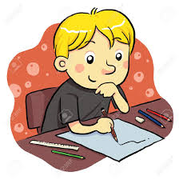
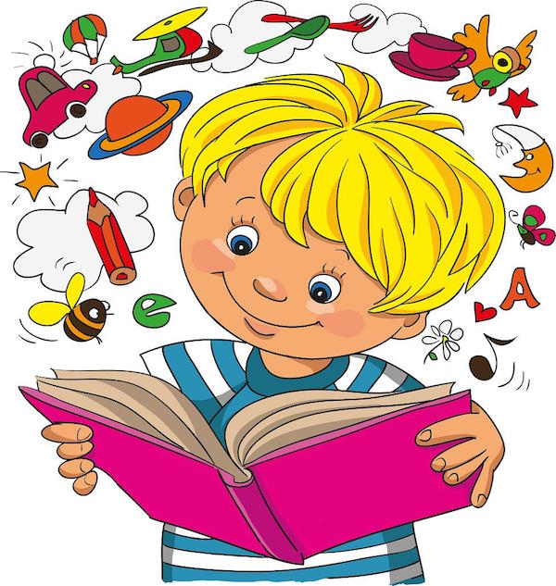
Букви ми…

Slide 3
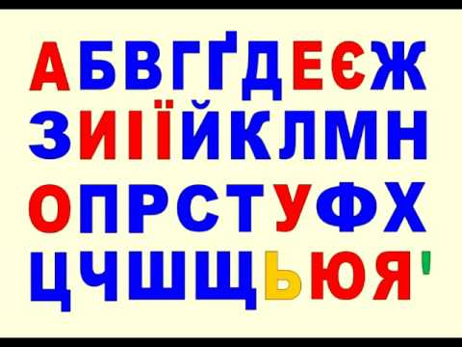
Українська абетка

Slide 4
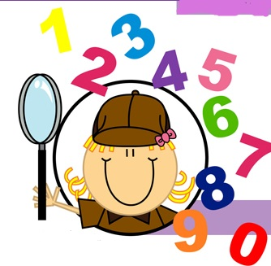
Загадка
Давно вже визнали всі люди
ЇЇ главою всіх наук.
Вона потрібна всім і всюди –
Без неї ми , немов без рук…

Slide 5


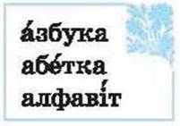


Наголос – виділення складу у слові посиленням голосу

Slide 6
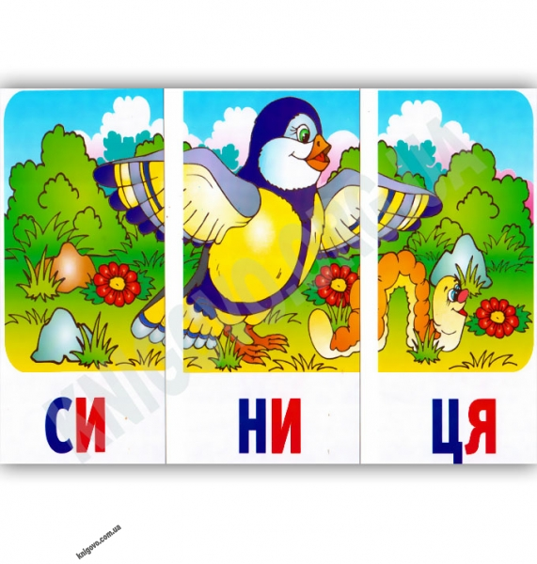

Склад – це частина слова,яка вимовляється одним поштовхом видихуваного повітря

Slide 7
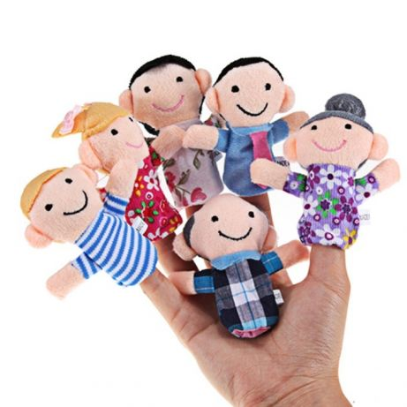
Пальчикова гімнастика

Slide 8

Робота за підручником

Slide 9
Частини задачі:
Умова
Запитання
Розв’ язання
Відповідь

Slide 10
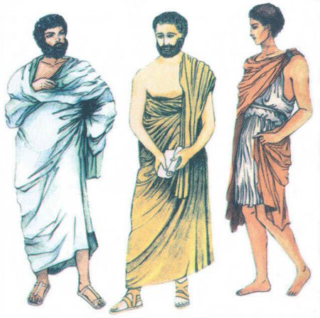
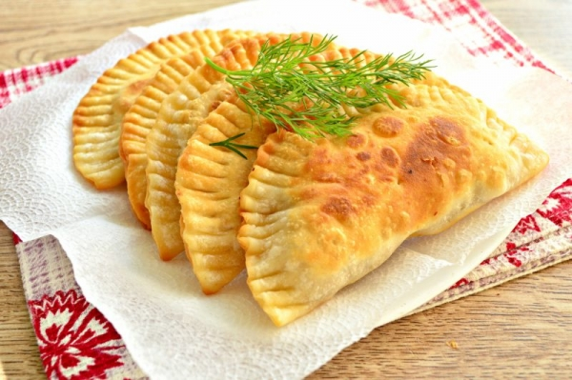
Греки і чебуреки

Slide 11
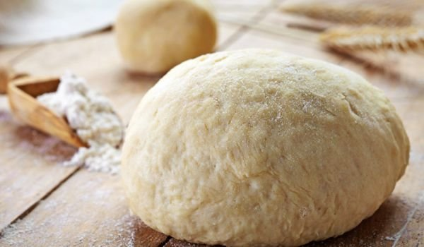
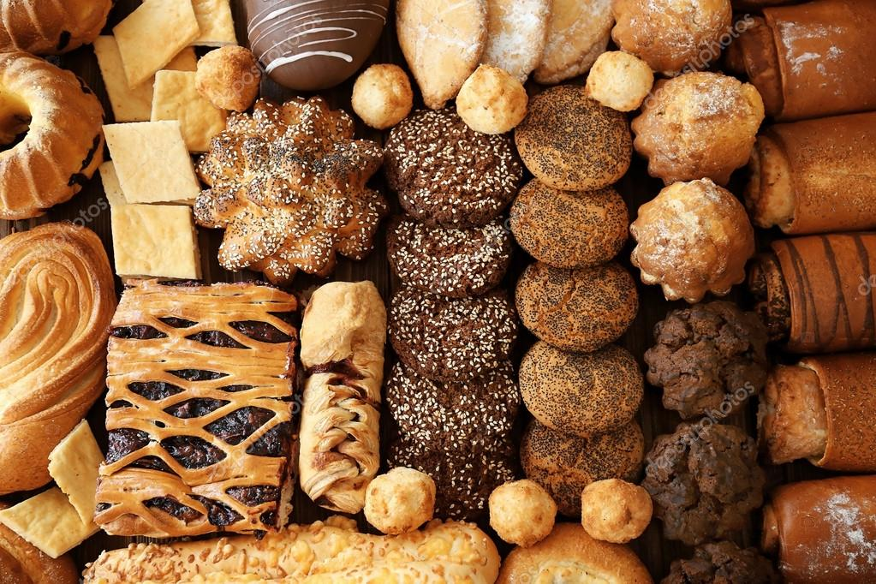
Вироби з тіста

Slide 12
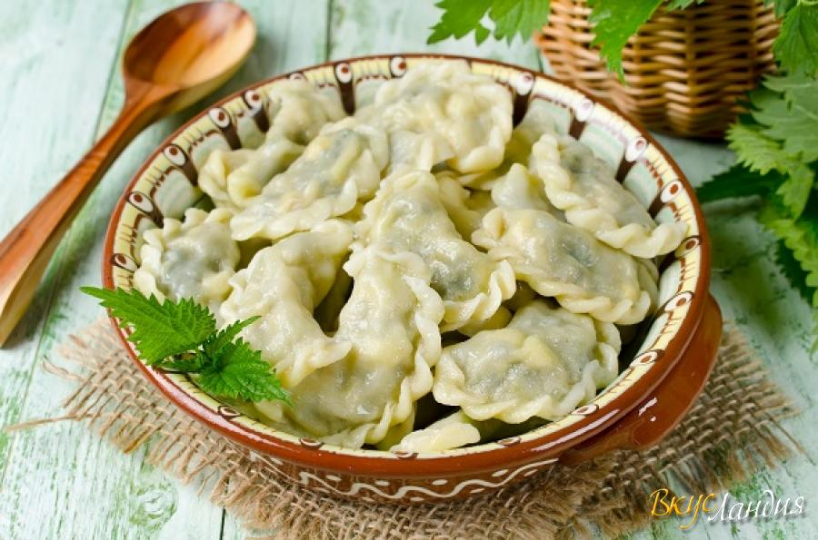
Вироби з тіста

Slide 13
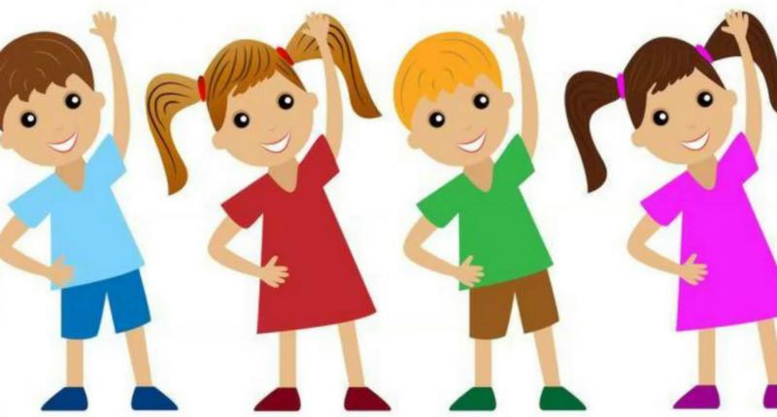
Фізкультхвилинка

Slide 14

Каліграфічна хвилинка

Slide 15
Сенкан
Іменник
Два прикметники
Три дієслова
Речення з чотирьох слів
Синонім до іменника
Задача
Проста, складена
Прочитати, записати, розв’язати
Задача розвиває моє мислення
Загадка

